Slide 1
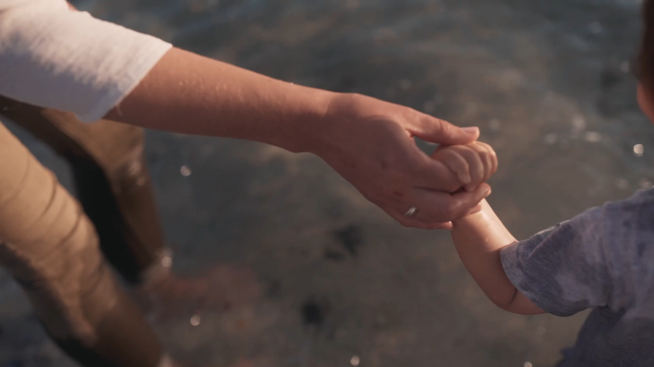
CHÀO MỪNG CÁC EM HỌC SINH LỚP 8/2 VÀ QUÝ THẦY CÔ GIÁO
GV: LÊ THỊ THIÊN HƯƠNG

Slide 2
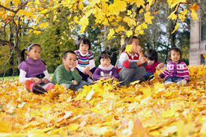
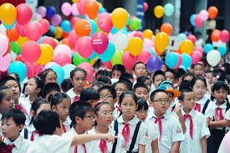
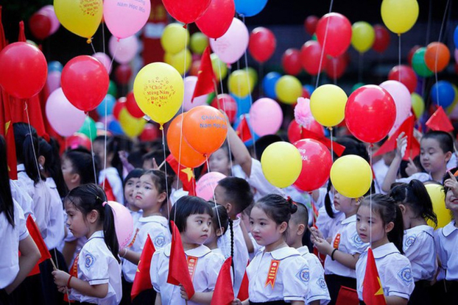
Sáng đầu thu trong xanh
Em mặc quần áo mới
Đi đón ngày khai trường
Vui như là đi hội.
(Trích Ngày khai trường - Nguyễn Bùi Vợi)

Slide 3

Tôi đi học
_Thanh Tịnh_
GV: Lê Thị Thiên Hương

Slide 4

I. Tìm hiểu chung

Slide 5

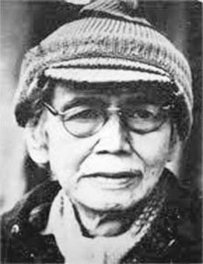


1. Tác giả
* Tên thật: Trần Văn Ninh
* Quê: Gia Lạc - Huế
* Cuộc đời:
+ Trước Cách mạng: dạy học, viết văn, hướng dẫn viên du lịch.
Thanh Tịnh
(1911–1988)
+ Sau Cách mạng: tham gia quân đội, hoạt động văn hóa nghệ thuật.

Slide 6
* Sự nghiệp sáng tác: Nhiều lĩnh vực như truyện ngắn, truyện dài, thơ, ca dao, bút ký văn học nhưng thành công nhất là truyện ngắn.
* Phong cách nghệ thuật: Đậm chất trữ tình, toát lên vẻ đẹp đằm thắm, tình cảm êm dịu, trong trẻo.

Slide 7

Tôi đi học
Thanh Tịnh
I. Tìm hiểu chung:
: Thanh Tịnh ( SGK/ 8)
1. Tác giả

Slide 8

2. Tác phẩm
Xuất xứ:
In trong tập "Quê mẹ", xuất bản năm 1941
a
b
Thể loại:
Truyện ngắn

Slide 9


TRUYỆN NGẮN
1. Khái niệm:
Truyện ngắn là hình thức tự sự cỡ nhỏ, nội dung thể loại truyên ngắn bao gồm hầu hết các phương diện của đời sống: đời tư, thế sự, sử thi… nhưng cái độc đáo của nó là ngắn. Truyện ngắn được viết ra để tiếp thu liền một mạch, đọc một hơi không nghỉ.
2. Cốt truyện: Truyện ngắn là thể loại có cốt truyện nhưng nhìn chung biến hóa hơn tiểu thuyết. Truyện ngắn có nhân vật, được thể hiện qua lời kể, trần thuật. Số lượng nhân vật cũng không nhiều, vì hầu hết các truyện ngắn xây dựng rất ít các sự kiện, ít biến cố. Tình tiết trong truyện ngắn vì thế thường được lựa chọn rất kỹ, chỉ ghi lại những tình huống nào tiêu biểu nhất, đủ sức cho người đọc hình dung cả quá trình sống của nhân vật.
3. Về dung lượng:
Truyện ngắn có dung lượng nhỏ, ngắn gọn mà cô đúc. Nó tập trung vào một hoặc một vài biến cố trong một không gian, thời gian nhất định, tạo ra ấn tượng mạnh mẽ và sự liên tưởng cho người đọc.

Slide 10
4. Về kết cấu: tuy dung lượng nhỏ nhưng truyện ngắn có thể có những kết cấu linh hoạt. Kết cấu truyện ngắn không gồm không gian, thời gian nhiều tầng bậc, nhiều tuyến, mà được tổ chức theo kiểu tương phản, liên tưởng. Truyện ngắn có thể có các kiểu kết cấu sau đây:
Kết cấu vòng tròn (đầu cuối tương ứng)
Kết cấu theo trục thời gian: Truyện được kể theo thời gian, theo diễn biến của dòng sự kiện
Kết cấu tâm lý: Truyện được kể men theo dòng tâm lý nhân vật làm sáng rõ nội tâm NV và tạo sức hấp dẫn cho câu chuyện.
5. Nhân vật: truyện ngắn ít hơn tiểu thuyết, phải được đặt trong một hoàn cảnh cụ thể. Trong truyện ngắn, nhân vật là một mảnh nhỏ của thế giới. Nhân vật trong truyện ngắn đa phần được khắc họa bằng nội tâm chứ ít khi thông qua sự đối thoại như văn bản kịch. Nội tâm của nhân vật trong truyện ngắn là mạch chỉ xuyên suốt, quyết định cấu chốt của cốt truyện.

Slide 11
Hình thức: ngắn gọn
Cốt truyện: không có biến cố, mâu thuẫn xung đột hay cao trào câu chuyện, được tạo nên chính là dòng cảm xúc của nhân vật tôi
Đặc trưng của truyện ngắn Tôi đi học
Kết cấu: theo dòng thời gian, không gian

Slide 12
c
Ngôi thứ nhất “ Tôi”
Ngôi kể:
d
Phương thức biểu đạt:
Tự sự kết hợp miêu tả và biểu cảm

Slide 13

Phần 1: Từ đầu đến “ Lướt ngang trên ngọn núi”- Tâm trạng của nhân vật “Tôi” trên đường cùng mẹ đến trường
Phần 2: Tiếp đến “ Được nghỉ cả ngày nữa”- Tâm trạng của nhân vật “tôi” khi đứng trong sân trường
Phần 3: Còn lại – Tâm trạng của nhân vật “tôi” khi ở trong lớp và đón nhận tiết học đầu tiên
BỐ CỤC:
3 phần

Slide 14
c
Ngôi thứ nhất “ Tôi”
Ngôi kể:
d
Phương thức biểu đạt:
Tự sự kết hợp miêu tả và biểu cảm
e
Bố cục: 3 phần

Slide 15
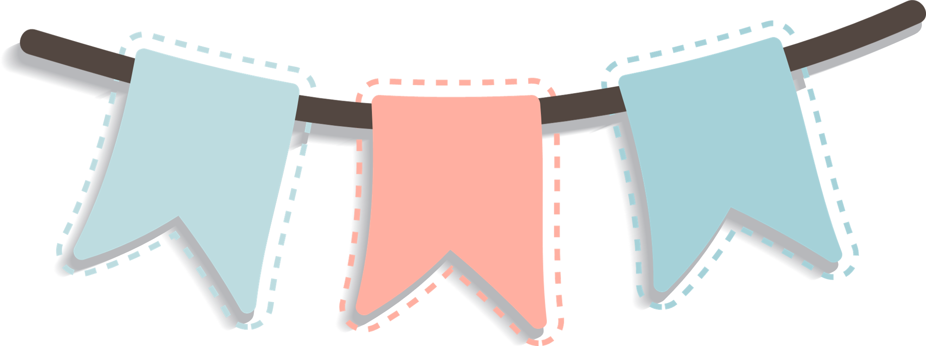
Từ hiện tại ngược về quá khứ => Trình tự thời gian.
Ngày khai trường của nhân vật tôi được kể theo trình tự nào?
Trên con đường từ nhà đến trường => Trình tự không gian

Slide 16
Hồi tưởng
Hiện tại
Quá khứ
Thời gian
* Trình tự diễn tả kỉ niệm
Không gian
Trong lớp học và đón nhận giờ học đầu tiên.
Trên con đường đến trường
Trong sân trường
Tâm trạng của nhân vật “tôi”

Slide 17
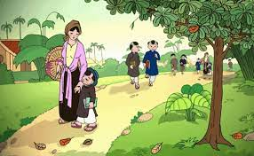
II. Đọc hiểu văn bản

Slide 18
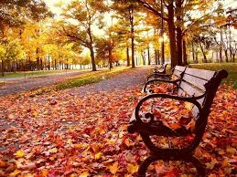
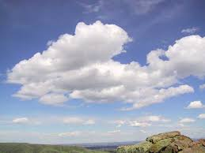
II. Đọc - hiểu văn bản
Nỗi nhớ về ngày đầu tiên đi học được khơi nguồn từ thời gian và không gian nào?
Bối cảnh khơi nguồn cảm xúc
Thời gian: buổi sáng, cuối thu
Không gian: trên con đường làng dài và hẹp.
Cảnh vật thiên nhiên: Lá rụng nhiều, mây bàng bạc.
- Con người: Mấy em nhỏ rụt rè núp dưới nón mẹ cùng mẹ đến trường.
=> Nhớ về buổi tựu trường đầu tiên

Slide 19
=> Lòng tôi lại nao nức những kỉ niệm mơn man của buổi tựu trường
Cảnh vật thiên nhiên và con người khơi gợi lại cảm xúc ngày khai trường thì tác giả có tâm trạng như thế nào, thể hiện qua những từ ngữ , câu văn nào?
=> Nao nức, mơn man, tưng bừng, rộn rã
=> Tôi quên thế nào được những cảm giác trong sáng ấy nảy nở trong long tôi như mấy cành hoa tươi mỉm cười giữa bầu trời quang đãng
Tác giả đã sử dụng biện pháp nghệ thuật gì?
=> So sánh kết hợp từ láy

Slide 20
II. Đọc - hiểu văn bản
Bối cảnh khơi nguồn cảm xúc
Thời gian: buổi sáng, cuối thu
Không gian: trên con đường làng dài và hẹp.
Cảnh vật thiên nhiên: Lá rụng nhiều, mây bàng bạc.
- Con người: Mấy em nhỏ rụt rè núp dưới nón mẹ cùng mẹ đến trường.
=> Nhớ về buổi tựu trường đầu tiên
=> So sánh kết hợp từ láy

Slide 21


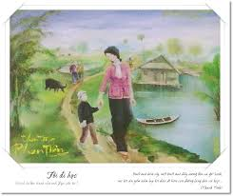

II. Đọc- hiểu văn bản
2. Tâm trạng của nhân vật “tôi” trong ngày đầu tiên đi học
Trên đường cùng mẹ đến trường
b. Khi đứng giữa sân trường
c. Khi vào tiết học đầu tiên

Slide 22
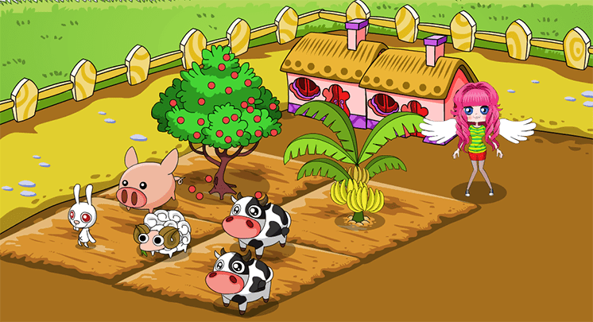



NÔNG TRẠI CỦA TÔI

Slide 23















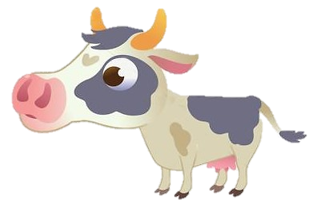




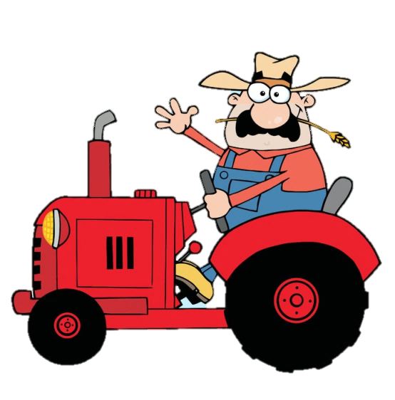
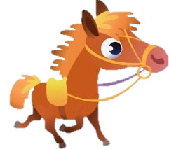

BÀI MỚI

Slide 24
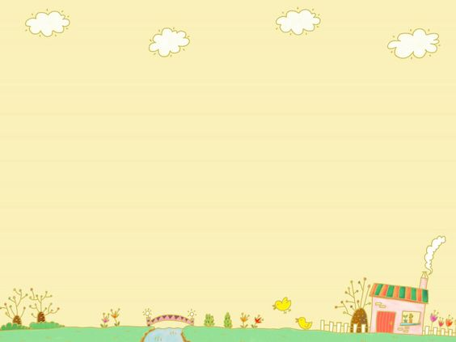


Tác phẩm Tôi đi học được viết theo thể loại nào?
Truyện ngắn

Slide 25
Trình tự kể trong văn bản Tôi đi học là gì?
Không gian và thời gian

Slide 26
Ai là nhân vật chính trong văn bản này?
Nhân vật tôi

Slide 27
PTBĐ được sử dụng trong tác phẩm là?
Tự sự, miêu tả và biểu cảm

Slide 28
Nhân vật chính trong văn bản được miêu tả chủ yếu ở điểm nào?
Tâm trạng

Slide 29
Truyện được kể theo trình tự nào?
Trình tự không gian và thời gian

Slide 30
Trò chơi: Đi tìm dòng chữ
T | Ô | I | Đ | I | H | Ọ | C | U | A
H | B | H | D | Đ | Y | Đ | L | A | M
A | Q | U | Ê | M | Ẹ | G | H | C | M
N | T | B | H | N | A | Y | M | A | N
H | E | N | T | H | A | O | H | O | A
T | T | Ự | U | T | R | Ừ­ | Ê | N | G
Ị | Q | Ự | T | Ọ | À | h | A | R | B
N | V | C | X | S | A | N | B | A | N
H | O | À | Ấ | P | B | A | N | N | E
R | N | Ẻ | R | B | À | N | Ĩ | K | N

Slide 31
Trò chơi: Đi tìm dòng chữ
T | Ô | I | Đ | I | H | Ọ | C | U | A
H | B | H | D | Đ | Y | Đ | L | A | M
A | Q | U | Ê | M | Ẹ | G | H | C | M
N | T | B | H | N | A | Y | M | A | N
H | E | N | T | H | A | O | H | O | A
T | T | Ự | U | T | R | Ừ­ | Ờ | N | G
Ị | Q | Ự | T | Ọ | À | h | A | R | B
N | V | C | X | S | A | N | B | A | N
H | O | À | Ấ | P | B | A | N | N | E
R | N | Ẻ | R | B | À | N | Ĩ | K | N

Slide 32
DẶN DÒ
XEM LẠI THỂ LOẠI TRUYỆN NGẮN VÀ PHẦN 1
CHUẨN BỊ TIẾP PHẦN 2: TÂM TRẠNG CỦA NHÂN VẬT TÔI TRONG NGÀY ĐẦU TIÊN ĐẾN TRƯỜNG VÀ TẤM LÒNG CỦA NGƯỜI LỚN DÀNH CHO CÁC EM
ĐỌC LẠI VĂN BẢN VÀ TRẢ LỜI Ý CHÍNH CÂU HỎI ĐỌC HIỂU PHÍA SAU SGK.

